Slide 1


Présentation du centre de proximité de Réhabilitation Psychosociale 3R Mosaïque de l’EPSM de la somme
 |  | Pôle Filières et Réhabilitation Psychosociale .fr

Slide 2
De la première rencontre… au Simu Appart
Un parcours pour chacun
Un projet de vie souhaité
Une offre de soin adaptée

Slide 3
Une philosophie :

Slide 7
L’équipe du centre de réhabilitation psychosociale:
Catégorie socio-professionnelle: | Equivalent temps plein:
Psychiatre | 0,4
Cadre de santé | 1
Neuropsychologue | 1
Ergothérapeutes | 4
Infirmiers | 12
Conseiller en APA | 1
Ash | 4+ 3 (cafet)
Coiffeuse | 1

Slide 8
 | Offre de soins en 2022 :
Profamille : | Profamille schizophrénie. Profamille Bi polaire.
Education Thérapeutique du patient : | ETP « mieux vivre avec sa schizophrénie » ETP « Bonne humeur » sur les troubles Bi polaires.
Remédiation cognitive : | CRT IPT PEPS Bilan neuropsychologiques Affirmation de soi. MCT SCIT NEAR Photo langage. PEPS
Evaluations en milieu écologique : | Test des errances multiples. Kitchen test 1 Kitchen test 2 Test du « fondant au chocolat » Test de repérage des réseaux pour déplacement dans la cité. SIMUAppart.
Ateliers thérapeutiques de rééducation et de réadaptation : | AT Rééducation cognitive. -AT Habiletés sociales. AT Emotions. -AT de Rééducation (menuiserie- ergothérapie…). AT ateliers expressifs (médiations artistiques, travaux manuels…) -AT soins esthétiques. AT Bibliothérapie. -AT Citoyenneté. Evaluation de l’autonomie. -AT « Aide à la communauté ». AT Activité Physique Adaptée : -Ateliers psychocorporels. -Ateliers « Motricité ». -Ateliers « Coaching à domicile ». -Ateliers de sports collectifs (Football, Basket ball…). -Atelier « course à pied ». -Atelier « Marche » -Ateliers de renforcement musculaire. -Atelier « cardiotraining » -Relaxation. -Initiation à la sophrologie. -Gym douce AT Activité Physique Adaptée en addictologie avec le SESAME. AT Activité Physique Adaptée en psychogériatrie. AT de rééducation avec la pédopsychiatrie. AT Transferts des acquis.

Slide 9
Focus sur
Le SimuAppart du Centre de Proximité de Réhabilitation Psychosociale 3R Mosaïque de l’EPSM de la Somme

Slide 10
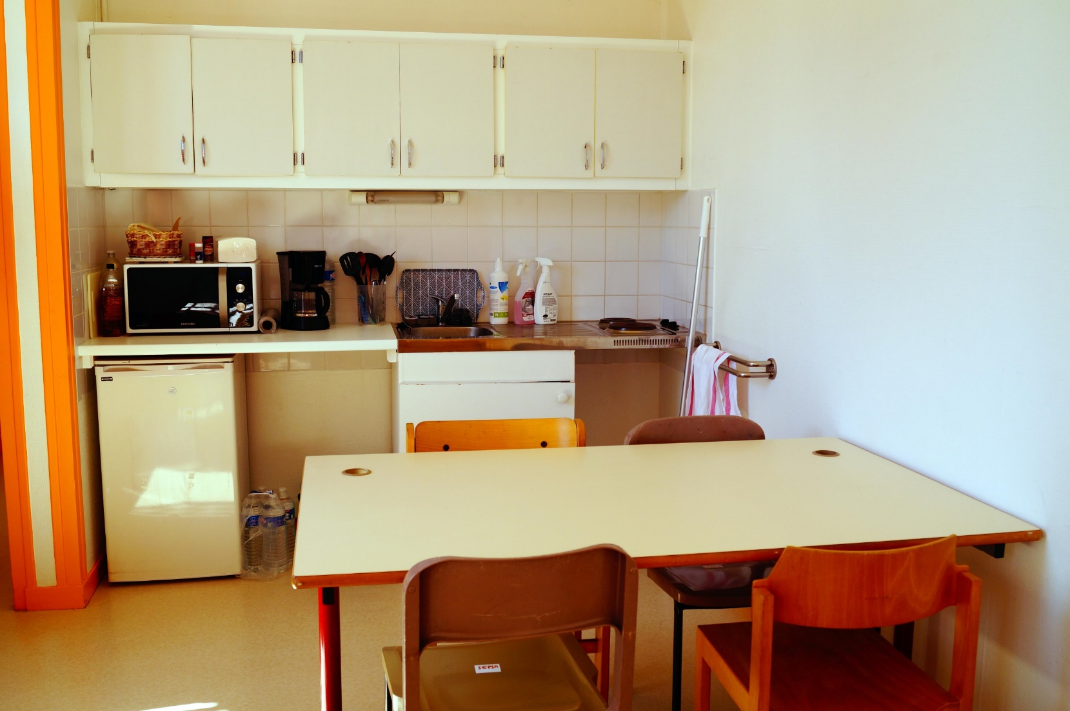
Depuis la fin du mois de mai, le centre de proximité de réhabilitation psychosociale 3R Mosaïque a améliorer son offre de soin grâce à la mise en place d’un «Simuappart».

Slide 11
Ce projet est le fruit de la réflexion des membres de l’équipe sur les moyens d’augmenter les chances de réussite des usagers dans leur projet de vie.
Pôle Filières et Réhabilitation Psychosociale
ug.pole.filieres@epsm-somme.fr

Slide 12
Il est aussi le résultat de la mobilisation et du soutien de l’établissement, de la direction, des services économiques, logistiques et techniques.
Pôle Filières et Réhabilitation Psychosociale ug.pole.filieres@epsm-somme.fr

Slide 13
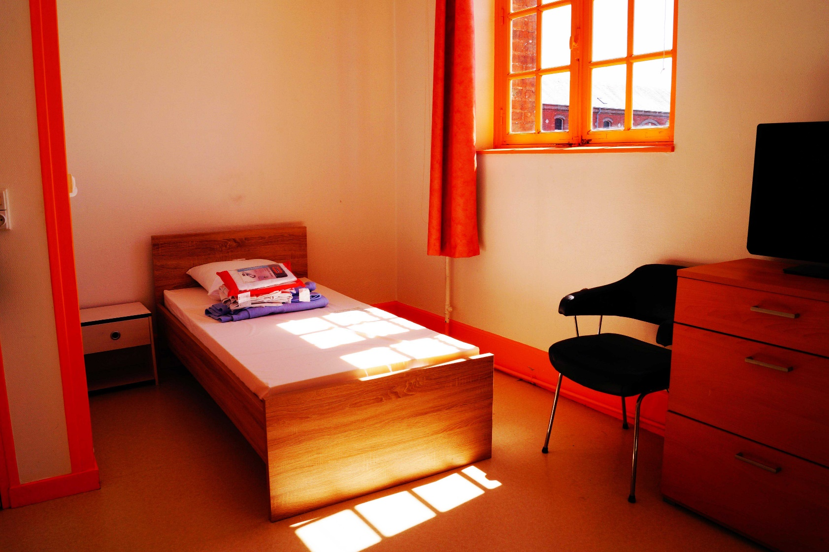
Il se matérialise par la mise à disposition d’un appartement, au sein de l’EPSM, permettant aux usagers d‘appréhender au mieux des situations en milieu écologique, tout en en limitant les risques, dans un premier temps.

Slide 14
Le « Simuappart » respecte les principes fondamentaux de la réhabilitation que sont le rétablissement et l’empowerment.
Pôle Filières et Réhabilitation Psychosociale
ug.pole.filieres@epsm-somme.fr

Slide 15
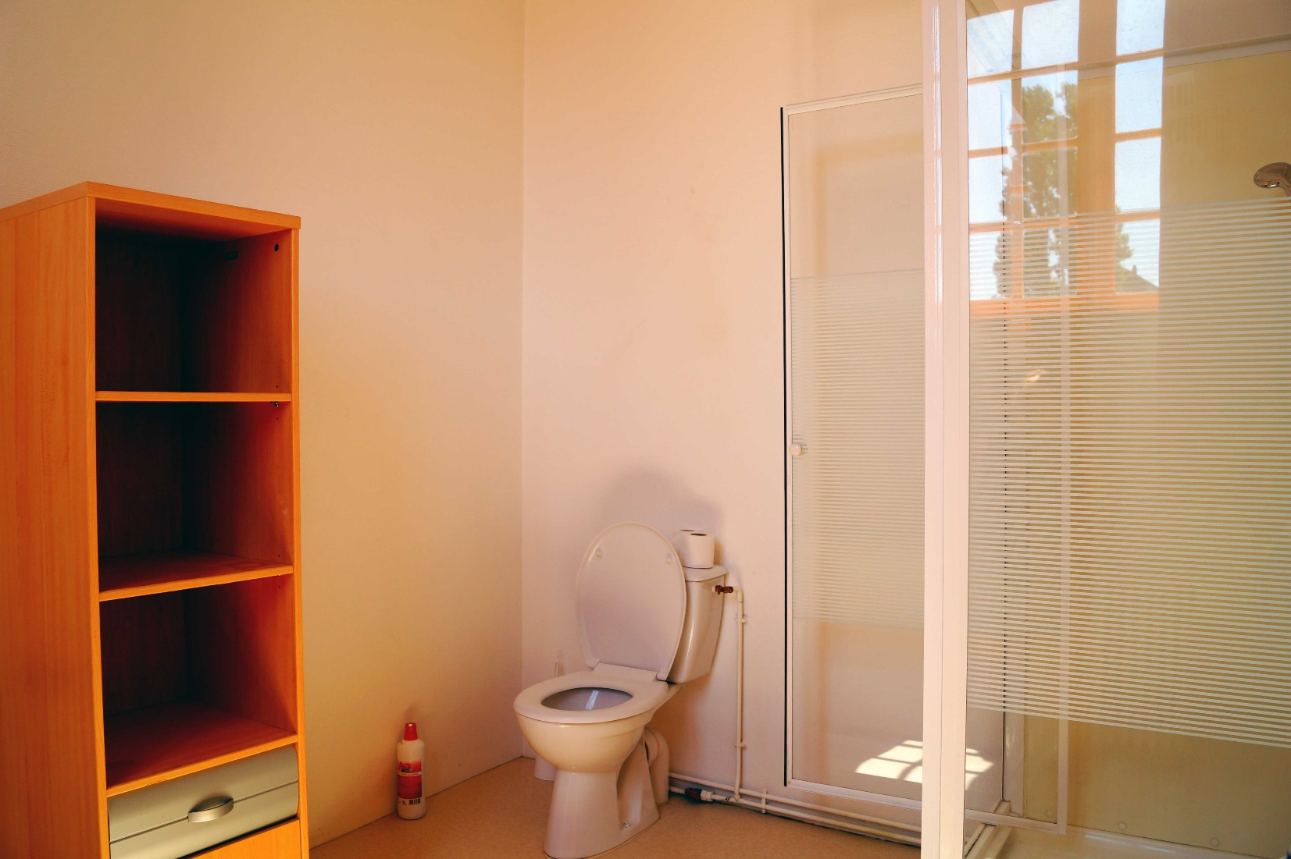
Le « Simuappart » permettra d’évaluer le degré de dépendance et d’autonomie de la personne dans les actes de la vie quotidienne.

Slide 16
Le « Simuappart » est un outil d’évaluation accessible à tous, quel que soit le projet de vie.
Pôle Filières et Réhabilitation Psychosociale
ug.pole.filieres@epsm-somme.fr

Slide 17
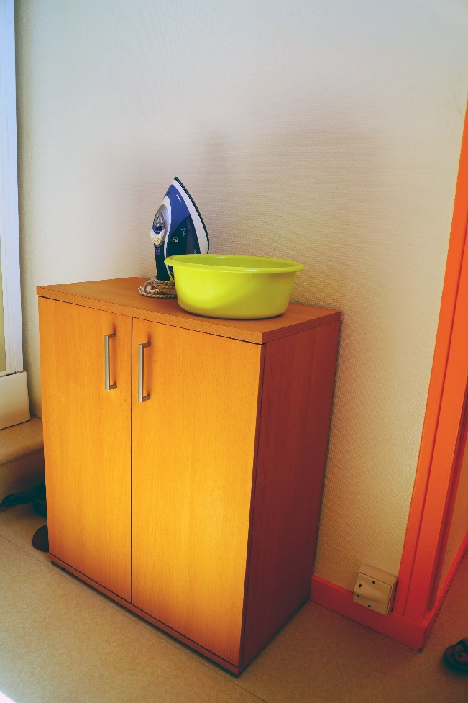
Il permet d’aborder des thématiques comme :
Les activités du quotidien (faire son lit, entretenir sa chambre, ranger une armoire, balayer…),
Les activités autour de l’hygiène et de la propreté (se laver, entretenir son linge, entretenir son environnement, faire la vaisselle…),
Subvenir à ses besoins (se faire à manger, gérer son budget, ses achats, gérer ses traitements…),
Appréhender son environnement (se déplacer, utiliser les ressources présentes autour de soi et les acteurs de celles-ci…),
Accéder à l’autonomie en s’intégrant, en étant citoyen, dans la cité.
Pôle Filières et Réhabilitation Psychosociale
ug.pole.filieres@epsm-somme.fr

Slide 18
 | Projet de vie de l’usager | Objectifs | Plateau technique Outils évaluatifs
SIMU APPART | Niveau 1 : ►Logement communautaire ►Famille gouvernante ►Foyer de vie --------------------- Niveau 2 : ►Logement inclusif ►Logement individuel | ► Accompagner l’usager dans une autoévaluation de ses capacités réelles. ► Réaliser des évaluations qualitatives des capacités cognitives, comportementales, de prise d’initiatives, de prise de conscience des difficultés et de détection des situations de handicaps invisibles tels que l’entretien du logement, la gestion d’un budget, les courses… ► Evaluer le transfert des acquis de la rééducation, à ce stade d’évaluation. ► Optimiser la projection de l’usager dans son futur lieu de vie. | Moyens humains : Equipe pluri professionnelle du centre de proximité de réhabilitation psychosociale 3R Mosaïque Bilans et évaluations : (à adapter en fonction des besoins et des capacités de la personne) -neuropsychologique -ergothérapie -infirmier (Entretien motivationnel-évaluation neurocognitive-grille AVQ-MCRO…) Niveau 2 : Idem niveau 1 + test des errances multiples, EF2E, test des commissions, MCRO… L’ensemble des évaluations est modélisé. Il s’agit d’AVQ réelles dans un environnement contrôlé par le thérapeute.

Slide 19
Merci à tous pour votre attention

